Slide 1
Модуль 11: Адресация IPv4
Материалы для инструктора
Введение в сети v7.0 (ITN)
Notes:
Программа сетевой академии Cisco
Введение в сети v 7.0 (ITN)
Модуль 11: Адресация IPv4

Slide 2
Модуль 11: Адресация IPv4
Введение в сети v7.0 (ITN)
Notes:
Программа сетевой академии Cisco
Введение в сети v 7.0 (ITN)
Модуль 11: Адресация IPv4

Slide 3
Цели модуля
Название модуля: Адресация IPv4
Цель модуля : рассчитать схему подсетей IPv4 для эффективного сегментирования сети.
Название темы | Тема Цель
Структура адреса IPv4 | Опишите структуру адреса IPv4, включая сетевую часть, хостовую часть и маску подсети.
Одноадресная, широковещательная и многоадресная рассылка IPv4 | Сравните характеристики и использование одноадресных, широковещательных и многоадресных адресов IPv4.
Типы адресов IPv4 | Объясните публичные, частные и зарезервированные адреса IPv4.
Сегментация сети | Объясните, как разбиение сети на подсети сегментирует ее для улучшения связи.
Подсеть сети IPv4 | Рассчитайте подсети IPv4 для префикса /24.
Notes:
3

Slide 4
Цели модуля (продолжение)
Название модуля: Адресация IPv4
Цель модуля : рассчитать схему подсетей IPv4 для эффективного сегментирования сети.
Название темы | Тема Цель
Подсетка с префиксом /16 и /8 | Рассчитайте подсети IPv4 для префикса /16 и /8.
Подсети для удовлетворения требований | Учитывая набор требований к подсетям, реализуйте схему адресации IPv4.
Маскировка подсети переменной длины (VLSM) | Объясните, как создать гибкую схему адресации с использованием маскирования подсети переменной длины (VLSM).
Структурированный дизайн | Реализуйте схему адресации VLSM.
Notes:
4

Slide 5
11.1 Структура адреса IPv4
Notes:
11 – Адресация IPv4
11.1 – Структура адреса IPv4

Slide 6
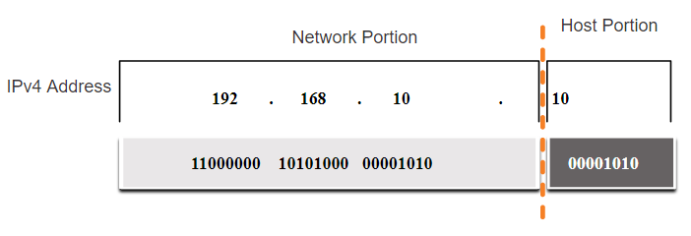
Структура адреса IPv4. Сетевые и хостовые части
Адрес IPv4 — это 32-битный иерархический адрес, состоящий из сетевой части и хостовой части.
При определении сетевой части и хостовой части необходимо учитывать 32-битный поток.
Маска подсети используется для определения сетевой и хостовой частей.
Notes:
11 – Адресация IPv4
11.1 – Структура адреса IPv4
11.1.1 – Сетевые и хостовые части

Slide 7
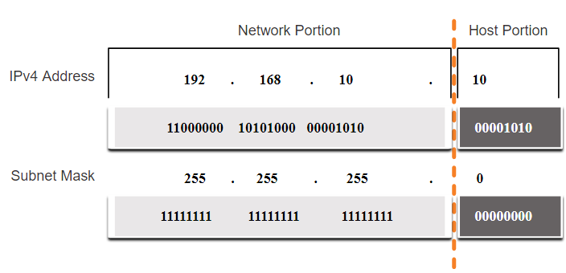
Структура адреса IPv4 Маска подсети
Чтобы идентифицировать сетевую и хостовую части адреса IPv4, маска подсети сравнивается с адресом IPv4 побитно слева направо.
Фактический процесс, используемый для идентификации сетевой и хостовой частей, называется операцией «И».
Notes:
11 – Адресация IPv4
11.1 – Структура адреса IPv4
11.1.2 – Маска подсети

Slide 8
Структура адреса IPv4 Длина префикса
Длина префикса — это менее громоздкий метод, используемый для определения адреса маски подсети.
Длина префикса — это количество бит, установленных в 1 в маске подсети.
Он записан в «слэш-нотации», поэтому подсчитайте количество бит в маске подсети и добавьте к ней слэш.
Маска подсети | 32-битный адрес | Префикс Длина
255.0.0.0 | 11111111.00000000.00000000.00000000 | /8
255.255.0.0 | 11111111.11111111.00000000.00000000 | /16
255.255.255.0 | 11111111.11111111.11111111.00000000 | /24
255.255.255.128 | 11111111.11111111.11111111.10000000 | /25
255.255.255.192 | 11111111.11111111.11111111.11000000 | /26
255.255.255.224 | 11111111.11111111.11111111.11100000 | /27
255.255.255.240 | 11111111.11111111.11111111.11110000 | /28
255.255.255.248 | 11111111.11111111.11111111.11111000 | /29
255.255.255.252 | 11111111.11111111.11111111.11111100 | /30
Notes:
11 – Адресация IPv4
11.1 – Структура адреса IPv4
11.1.3 – Длина префикса

Slide 9
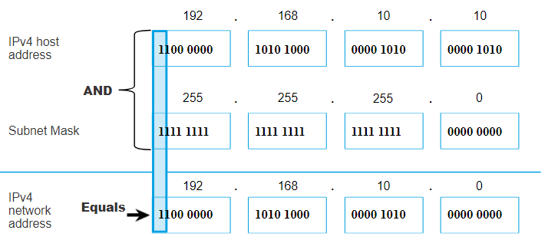
Структура адреса IPv4 , определяющая сеть: логическое И
При определении сетевого адреса используется логическая операция И.
Логическое И — это сравнение двух битов, где только 1 И 1 дает 1, а любая другая комбинация дает 0.
1 И 1 = 1, 0 И 1 = 0, 1 И 0 = 0, 0 И 0 = 0
1 = Истина и 0 = Ложь
Чтобы определить сетевой адрес, IPv4-адрес хоста побитно логически объединяется с маской подсети для определения сетевого адреса.
Notes:
11 – Адресация IPv4
11.1 – Структура адреса IPv4
11.1.4 – Определение сети: логическое И

Slide 10
о структуре адреса IPv4 – сетевые, хостовые и широковещательные адреса
В этом видео будут рассмотрены следующие темы:
Сетевой адрес
Адрес для трансляции
Первый пригодный для использования хост
Последний используемый хост
Notes:
11 – Адресация IPv4
11.1 – Структура адреса IPv4
11.1.5 – Видео – Сетевые, хостовые и широковещательные адреса

Slide 11
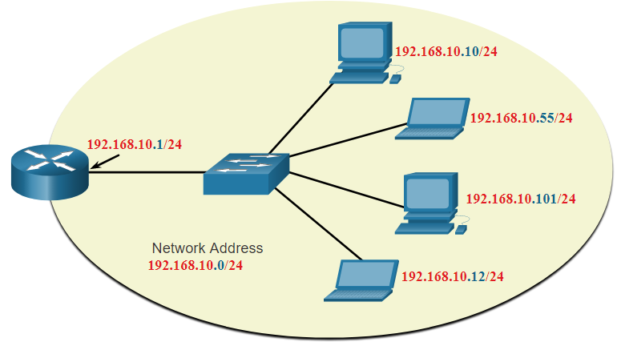
Структура адреса IPv4. Сетевые, хостовые и широковещательные адреса
Внутри каждой сети существует три типа IP-адресов:
Сетевой адрес
Адреса хостов
Широковещательный адрес
 | Сетевая часть | Часть хозяина | Хост-биты
Маска подсети 255.255.255.0 или /24 | 255 255 255 11111111 11111111 11111111 | 0 00000000
Сетевой адрес 192.168.10.0 или /24 | 192 168 10 11000000 10100000 00001010 | 0 00000000 | Все нули
Первый адрес 192.168.10 .1 или /24 | 192 168 10 11000000 10100000 00001010 | 1 00000001 | Все нули и 1
Последний адрес 192.168.10 .254 или /24 | 192 168 10 11000000 10100000 00001010 | 254 11111110 | Все 1 и 0
Широковещательный адрес 192.168.10 .255 или /24 | 192 168 10 11000000 10100000 00001010 | 255 11111111 | Все 1
Notes:
11 – Адресация IPv4
11.1 – Структура адреса IPv4
11.1.6 – Сетевые, хостовые и широковещательные адреса
11.1.7 – Действие – И-выполнение для определения сетевого адреса
11.1.8 – Проверьте свое понимание – Структура адреса IPv4

Slide 12
11.2 Одноадресная, широковещательная и многоадресная рассылка IPv4
Notes:
11 – Адресация IPv4
11.2 – Одноадресная, широковещательная и многоадресная рассылка IPv4

Slide 13
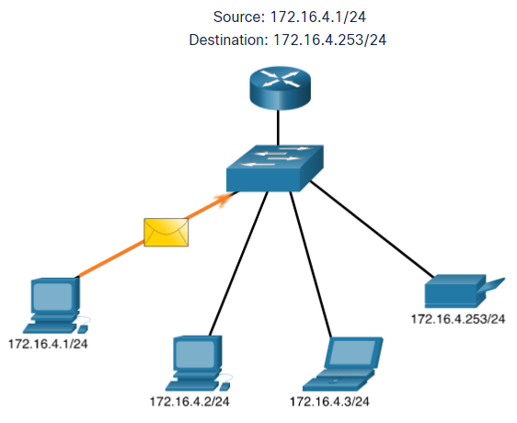
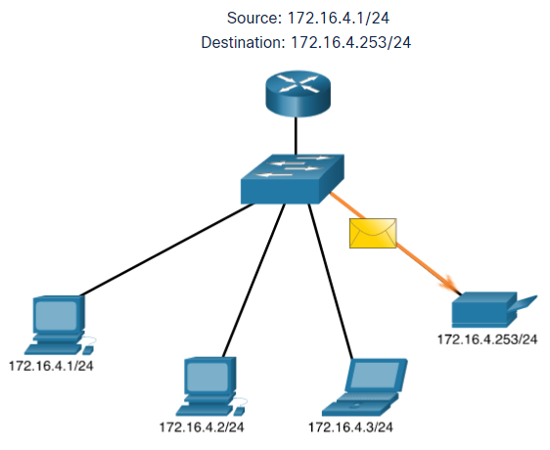
Одноадресная, широковещательная и многоадресная рассылка IPv4
Одноадресная передача — это отправка пакета на один IP-адрес назначения.
Например, ПК с адресом 172.16.4.1 отправляет одноадресный пакет на принтер с адресом 172.16.4.253.
Notes:
11 – Адресация IPv4
11.2 – Одноадресная, широковещательная и многоадресная рассылка IPv4
11.2.1 – Одноадресная передача

Slide 14
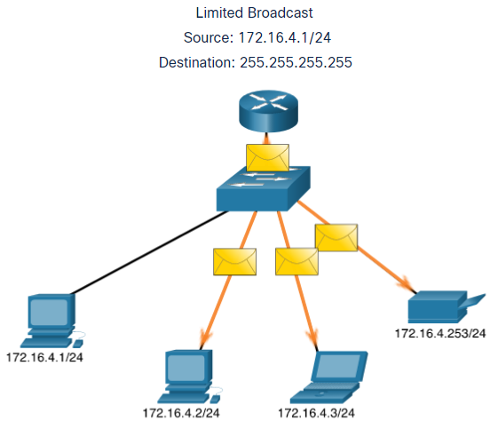
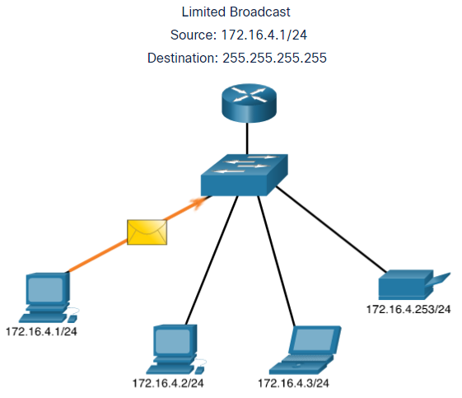
Одноадресная, широковещательная и многоадресная рассылка IPv4
Широковещательная передача — это отправка пакета на все остальные IP-адреса назначения.
Например, ПК с адресом 172.16.4.1 отправляет широковещательный пакет всем хостам IPv4.
Notes:
11 – Адресация IPv4
11.2 – Одноадресная, широковещательная и многоадресная рассылка IPv4
11.2.2 – Трансляция

Slide 15
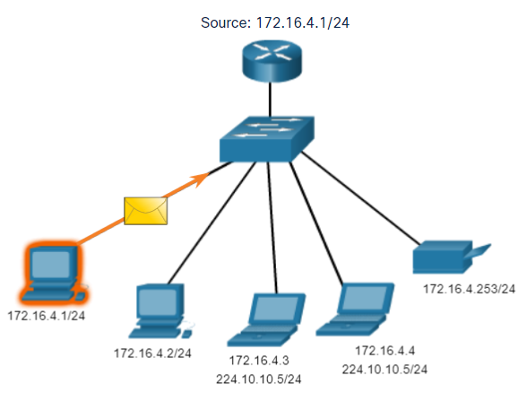
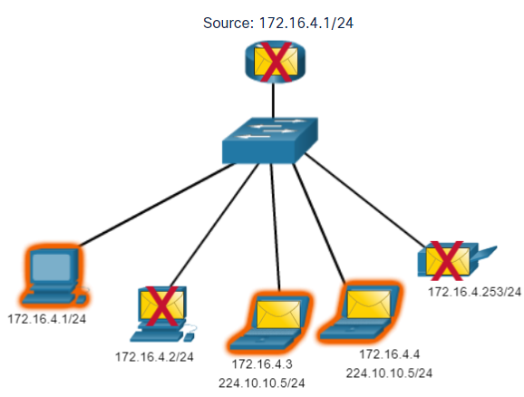
Одноадресная, широковещательная и многоадресная рассылка IPv4.
Многоадресная передача — это отправка пакета в группу многоадресных адресов.
Например, ПК с адресом 172.16.4.1 отправляет многоадресный пакет на адрес многоадресной группы 224.10.10.5.
Notes:
11 – Адресация IPv4
11.2 – Одноадресная, широковещательная и многоадресная рассылка IPv4
11.2.3 – Многоадресная передача
11.2.4 – Активность – одноадресная, широковещательная или многоадресная

Slide 16
11.3 Типы адресов IPv4
Notes:
11 – Адресация IPv4
11.3 – Типы адресов IPv4

Slide 17
Типы адресов IPv4 Публичные и частные адреса IPv4
Как определено в RFC 1918, публичные адреса IPv4 глобально маршрутизируются между маршрутизаторами поставщиков интернет-услуг (ISP).
Однако частные адреса не маршрутизируются глобально.
Частные адреса — это распространенные блоки адресов, используемые большинством организаций для назначения адресов IPv4 внутренним хостам.
Частные адреса IPv4 не являются уникальными и могут использоваться внутри любой сети.
Сетевой адрес и префикс | Диапазон частных адресов RFC 1918
10.0.0.0/8 | 10.0.0.0 - 10.255.255.255
172.16.0.0/12 | 172.16.0.0 - 172.31.255.255
192.168.0.0/16 | 192.168.0.0 - 192.168.255.255
Notes:
11 – Адресация IPv4
11.3 – Типы адресов IPv4
11.3.1 – Публичные и частные адреса IPv4

Slide 18
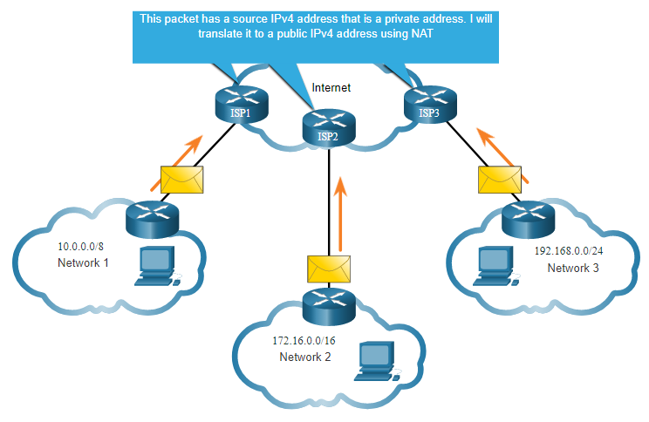
Типы адресов IPv4, маршрутизирующихся в Интернет
Трансляция сетевых адресов (NAT) преобразует частные адреса IPv4 в публичные адреса IPv4.
NAT обычно включается на пограничном маршрутизаторе, подключенном к Интернету.
Он преобразует внутренний частный адрес в публичный глобальный IP-адрес.
Notes:
11 – Адресация IPv4
11.3 – Типы адресов IPv4
11.3.2 – Маршрутизация в Интернет
11.3.3 – Действие – Пропустить или заблокировать адреса IPv4

Slide 19
Типы адресов IPv4 Специальное использование адресов IPv4
Адреса обратной связи
127.0.0.0 /8 (127.0.0.1 по 127.255.255.254)
Обычно идентифицируется как 127.0.0.1
Используется на хосте для проверки работоспособности TCP/IP.
Ссылка-локальные адреса
169.254.0.0 /16 (169.254.0.1 по 169.254.255.254)
Обычно их называют адресами автоматической частной IP-адресации (APIPA) или самостоятельно назначаемыми адресами.
Используется DHCP-клиентами Windows для самостоятельной настройки при отсутствии доступных DHCP-серверов.
Notes:
11 – Адресация IPv4
11.3 – Типы адресов IPv4
11.3.4 – Адреса IPv4 специального назначения

Slide 20
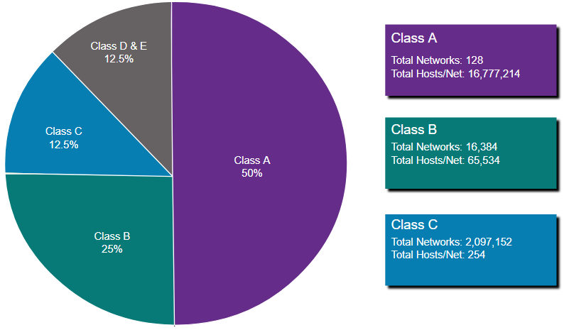
Типы адресов IPv4 Устаревшая классовая адресация
RFC 790 (1981) распределил адреса IPv4 по классам
Класс A (0.0.0.0/8 до 127.0.0.0/8)
Класс B (128.0.0.0 /16 – 191.255.0.0 /16)
Класс C (192.0.0.0 /24 – 223.255.255.0 /24)
Класс D (224.0.0.0 – 239.0.0.0)
Класс E (240.0.0.0 – 255.0.0.0)
Классовая адресация привела к потере большого количества адресов IPv4.
Классовое распределение адресов было заменено бесклассовой адресацией, которая игнорирует правила классов (A, B, C).
Notes:
11 – Адресация IPv4
11.3 – Типы адресов IPv4
11.3.5 – Устаревшая классовая адресация

Slide 21
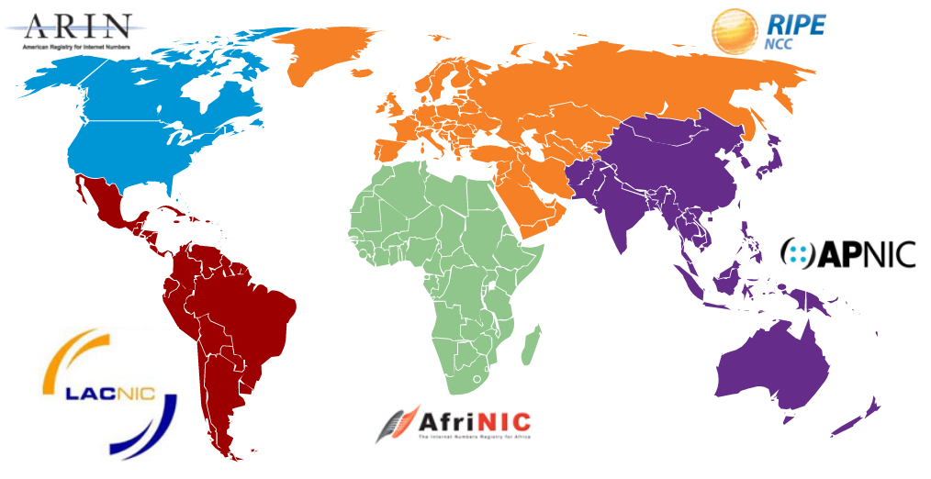
Типы адресов IPv4 Назначение IP-адресов
Управление по распределению адресов в Интернете (IANA) управляет и распределяет блоки адресов IPv4 и IPv6 среди пяти региональных интернет-регистраторов (RIR).
RIR отвечают за выделение IP-адресов интернет-провайдерам, которые предоставляют блоки адресов IPv4 более мелким интернет-провайдерам и организациям.
Notes:
11 – Адресация IPv4
11.3 – Типы адресов IPv4
11.3.6 – Назначение IP-адресов
11.3.7 – Активность – Публичный или частный адрес IPv4
11.3.8 – Проверьте свое понимание – Типы адресов IPv4

Slide 22
11.4 Сегментация сети
Notes:
11 – Адресация IPv4
11.4 – Сегментация сети

Slide 23
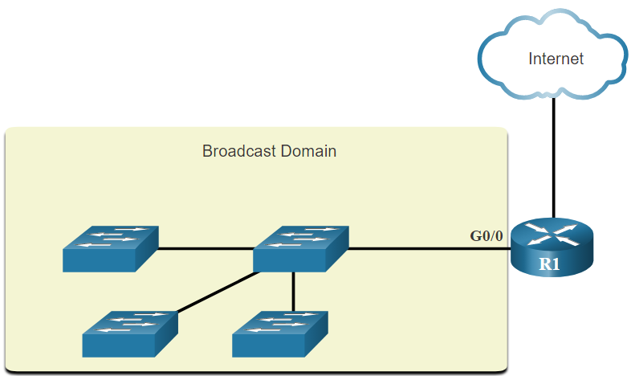
Сегментация сети Широковещательные домены и сегментация
Многие протоколы используют широковещательные рассылки или многоадресные рассылки (например, ARP использует широковещательные рассылки для обнаружения других устройств, хосты отправляют широковещательные рассылки DHCP discover для обнаружения DHCP-сервера).
Коммутаторы распространяют широковещательные сообщения на все интерфейсы, за исключением интерфейса, на котором они были получены.
Единственное устройство, останавливающее трансляцию, — это маршрутизатор.
Маршрутизаторы не распространяют широковещательные сообщения.
Каждый интерфейс маршрутизатора подключается к широковещательному домену, и широковещательные сообщения распространяются только в пределах этого конкретного широковещательного домена.
Notes:
11 – Адресация IPv4
11.4 – Сегментация сети
11.4.1 – Широковещательные домены и сегментация

Slide 24
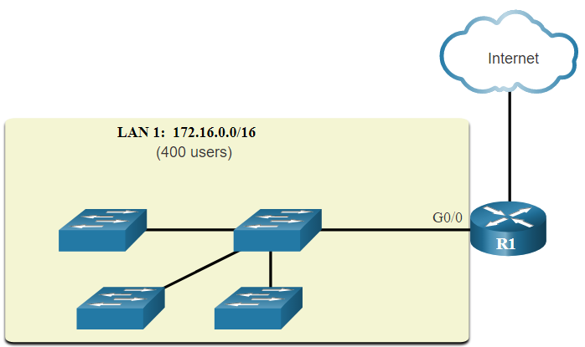
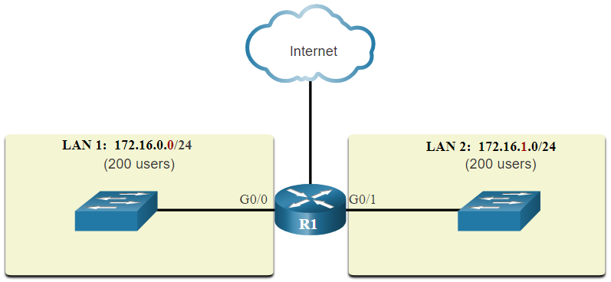
сегментации сети с большими широковещательными доменами
Проблема с большим широковещательным доменом заключается в том, что эти хосты могут генерировать избыточные широковещательные рассылки и оказывать негативное влияние на сеть.
Решением является уменьшение размера сети и создание более мелких широковещательных доменов в процессе, называемом подсетями.
Разделение сетевого адреса 172.16.0.0 /16 на две подсети по 200 пользователей в каждой: 172.16.0.0 /24 и 172.16.1.0 /24.
Трансляции распространяются только в пределах небольших вещательных доменов.
Notes:
11 – Адресация IPv4
11.4 – Сегментация сети
11.4.2 – Проблемы с большими широковещательными доменами

Slide 25
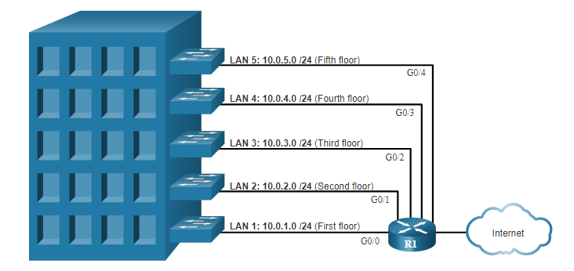
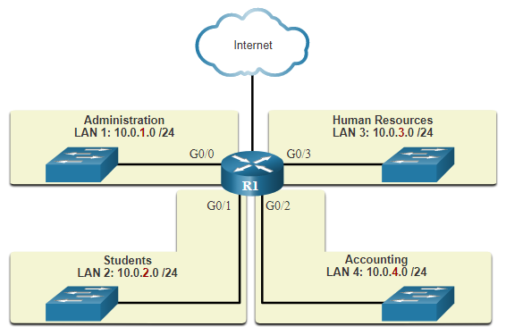
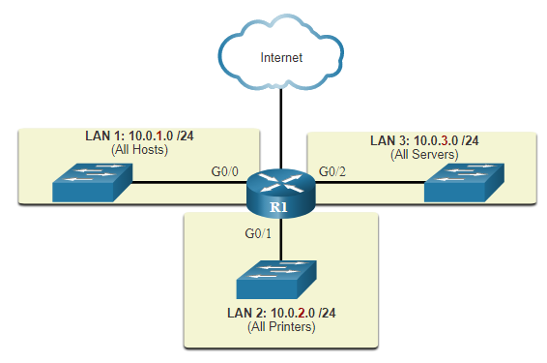
Сегментация сети Причины сегментации сетей
Подсети сокращают общий сетевой трафик и повышают производительность сети.
Его можно использовать для реализации политик безопасности между подсетями.
Подсети сокращают количество устройств, подверженных ненормальному широковещательному трафику.
Подсети используются по разным причинам, в том числе:
Расположение
Группа или функция
Тип устройства
Notes:
11 – Адресация IPv4
11.4 – Сегментация сети
11.4.3 – Причины сегментации сетей
11.4.4 – Проверьте свое понимание – Сегментация сети

Slide 26
11.5 Подсеть в сети IPv4
Notes:
11 – Адресация IPv4
11.5 – Подсеть сети IPv4

Slide 27
Подсеть сети IPv4 Подсеть на границе октета
Сети проще всего разбить на подсети на границе октетов /8, /16 и /24.
Обратите внимание, что использование более длинных префиксов уменьшает количество хостов в подсети.
Длина префикса | Маска подсети | Маска подсети в двоичном формате (n = сеть, h = хост) | # хостов
/8 | 255 .0.0.0 | ннннннн .хххххххх.хххххххх.хххххххх 11111111 .00000000.00000000.00000000 | 16,777,214
/16 | 255.255 .0.0 | ннннннн.нннннн .хххххххх.хххххххх 11111111.11111111 .00000000.00000000 | 65,534
/24 | 255.255.255 .0 | нннннн.нннннн . нннннн .ххххххх 11111111.11111111.1111111 .00000000 | 254
Notes:
11 – Адресация IPv4
11.5 – Подсеть сети IPv4
11.5.1 – Подсеть на границе октета

Slide 28
Подсеть сети IPv4 Подсеть на границе октета (продолжение)
В первой таблице 10.0.0.0/8 разделена на подсети с использованием маски /16, а во второй таблице — маски /24.
Адрес подсети (256 возможных подсетей) | Диапазон хостов (65 534 возможных хостов на подсеть) | Транслировать
10.0 .0.0 /16 | 10,0 .0,1 - 10,0 .255.254 | 10.0 .255.255
10.1.0.0 / 16 | 10.1 .0.1 - 10.1 .255.254 | 10.1 .255.255
10.2 .0.0 /16 | 10.2 .0.1 - 10.2 .255.254 | 10.2 .255.255
10.3 .0.0 /16 | 10.3 .0.1 - 10.3 .255.254 | 10.3 .255.255
10.4 .0.0 /16 | 10.4 .0.1 - 10.4 .255.254 | 10.4 .255.255
10.5 .0.0 /16 | 10,5 .0,1 - 10,5 .255.254 | 10,5 .255.255
10.6 .0.0 /16 | 10.6 .0.1 - 10.6 .255.254 | 10,6 .255.255
10.7 .0.0 /16 | 10.7 .0.1 - 10.7 .255.254 | 10,7 .255.255
... | ... | ...
10.255 .0.0 /16 | 10.255 .0.1 - 10.255 .255.254 | 10.255 .255.255
Адрес подсети (65 536 возможных подсетей) | Диапазон хостов (254 возможных хоста на подсеть) | Транслировать
10.0.0 .0 /24 | 10.0.0 .1 - 10.0.0 .254 | 10.0.0 .255
10.0.1 .0 /24 | 10.0.1 .1 - 10.0.1 .254 | 10.0.1 .255
10.0.2 .0 /24 | 10.0.2 .1 - 10.0.2 .254 | 10.0.2 .255
… | … | …
10.0.255 .0 /24 | 10.0.255 .1 - 10.0.255 .254 | 10.0.255 .255
10.1.0 .0 /24 | 10.1.0 .1 - 10.1.0 .254 | 10.1.0 .255
10.1.1 .0 /24 | 10.1.1 .1 - 10.1.1 .254 | 10.1.1 .255
10.1.2 .0 /24 | 10.1.2 .1 - 10.1.2 .254 | 10.1.2 .255
… | … | …
10.100.0 .0 /24 | 10.100.0 .1 - 10.100.0 .254 | 10.100.0 .255
... | ... | ...
10.255.255 .0 /24 | 10.255.255.1 - 10.2255.255.254​ | 10.255.255 .255
Notes:
11 – Адресация IPv4
11.5 – Подсеть сети IPv4
11.5.1 – Подсеть на границе октета (продолжение)

Slide 29
Подсеть подсети IPv4 в пределах границы октета
В таблице представлены шесть способов разбиения сети /24 на подсети.
Длина префикса | Маска подсети | Маска подсети в двоичном формате (n = сеть, h = хост) | # подсетей | # хостов
/25 | 255.255.255.128 | нннннннннннннннннннннннннннннннннннннннннннннннннннннннннннн н хххххх 11111111.11111111.11111111. 1 0000000 | 2 | 126
/26 | 255.255.255.192 | нннннннннннннннннннннннннннннннннннннннннннннннннннннннннннн nn ххххх 11111111.11111111.11111111. 11 000000 | 4 | 62
/27 | 255.255.255.224 | нннннннннннннннннннннннннннннннннннннннннннннннннннннннннннн ннн ххххх 11111111.11111111.11111111. 111 00000 | 8 | 30
/28 | 255.255.255.240 | нннннннннннннннннннннннннннннннннннннннннннннннннннннннннннн нннн хххх 11111111.11111111.11111111. 1111 0000 | 16 | 14
/29 | 255.255.255.248 | нннннннннннннннннннннннннннннннннннннннннннннннннннннннннннн нннн ххх 11111111.11111111.11111111. 11111 000 | 32 | 6
/30 | 255.255.255.252 | нннннн.нннннн.нннннн. ннннн чч 11111111.11111111.1111111. 111111 00 | 64 | 2
Notes:
11 – Адресация IPv4
11.5 – Подсеть сети IPv4
11.5.2 – Подсеть в пределах границы октета

Slide 30
Подсеть в сети IPv4 Видео – Маска подсети
В этом видео будет продемонстрирован процесс создания подсетей.
Notes:
11 – Адресация IPv4
11.5 – Подсеть сети IPv4
11.5.3 – Видео – Маска подсети

Slide 31
Подсеть IPv4-сети Видео – Подсеть с магическим числом
В этом видео будет продемонстрировано создание подсетей с использованием магического числа.
Notes:
11 – Адресация IPv4
11.5 – Подсеть сети IPv4
11.5.4 – Видео – Подсеть с магическим числом

Slide 32
Подсеть в сети IPv4 Pack Tracer – Подсеть в сети IPv4
В этом Packet Tracer вы будете делать следующее:
Разработка схемы подсетей сети IPv4
Настройте устройства
Тестирование и устранение неполадок в сети
Notes:
11 – Адресация IPv4
11.5 – Подсеть сети IPv4
11.5.5 – Packet Tracer – Подсеть в сети IPv4

Slide 33
11.6 Подсеть с префиксом Slash 16 и Slash 8
Notes:
11 – Адресация IPv4
11.6 – Подсеть с префиксом Slash 16 и Slash 8

Slide 34
Подсеть с префиксом Slash 16 и Slash 8. Создание подсетей с префиксом Slash 16.
Длина префикса | Маска подсети | Сетевой адрес (n = сеть, h = хост) | # подсетей | # хостов
/17 | 255.255.128 .0​ | нннннн.ннннннн. н хххххх.ххххххх 11111111.11111111. 1 0000000.00000000 | 2 | 32766
/18 | 255.255.192 .0​ | нннннн.ннннннн. nn хххххх.ххххххх 11111111.11111111. 11 000000.00000000 | 4 | 16382
/19 | 255.255.224 .0​ | нннннн.ннннннн. ннн ххххх.ххххххх 11111111.11111111. 111 00000.00000000 | 8 | 8190
/20 | 255.255.240 .0​ | нннннн.ннннннн. нннн хххх.ххххххх 11111111.11111111. 1111 0000.00000000 | 16 | 4094
/21 | 255.255.248 .0​ | нннннн.ннннннн. нннн ххх.ххххххх 11111111.11111111. 11111 000.00000000 | 32 | 2046
/22 | 255.255.252 .0​ | нннннн.ннннннн. ннннн хх.ххххххх 11111111.11111111. 111111 00.00000000 | 64 | 1022
/23 | 255.255.254 .0​ | нннннн.нннннн. нннннн ч.хххххххх 11111111.11111111. 1111111 0.00000000 | 128 | 510
/24 | 255.255.255 . 0​ | нннннн.нннннн. нннннн .ххххххх 11111111.11111111. 11111111 .00000000 | 256 | 254
/25 | 255.255.255 . 128​ | нннннн.ннннннн. nnnnnnnn.n ххххххх 11111111.11111111. 11111111.1 0000000 | 512 | 126
/26 | 255.255.255 . 192​ | нннннн.ннннннн. nnnnnnnn.nn хххххх 11111111.11111111. 11111111.11 000000 | 1024 | 62
/27 | 255.255.255 . 224​ | нннннн.ннннннн. ннннннннн ххххх 11111111.11111111. 11111111.111 00000 | 2048 | 30
/28 | 255.255 .255.240​ | нннннн.ннннннн. ннннннннннн хххх 11111111.11111111. 11111111.1111 0000 | 4096 | 14
/29 | 255.255.255 . 248​ | нннннн.ннннннн. нннннн.нннн ххх 11111111.11111111. 11111111.11111 000 | 8192 | 6
/30 | 255.255.255.252​​ | нннннн.нннннн . нннннн.ннннн чч 11111111.11111111.1111111.111111 00 | 16384 | 2
В таблице представлены все возможные сценарии разбиения префикса /16 на подсети.
Notes:
11 – Адресация IPv4
11.6 – Подсеть с префиксом Slash 16 и Slash 8
11.6.1 – Создание подсетей с префиксом Slash 16

Slide 35
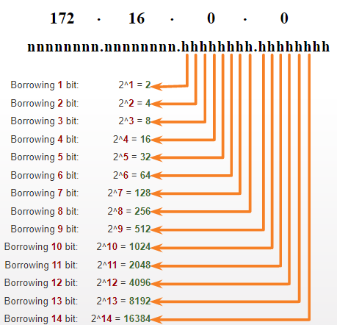
Подсеть с префиксом Slash 16 и Slash 8 Создайте 100 подсетей с префиксом Slash 16
Рассмотрим крупное предприятие, которому требуется не менее 100 подсетей и которое выбрало частный адрес 172.16.0.0/16 в качестве своего внутреннего сетевого адреса.
На рисунке показано количество подсетей, которые можно создать при заимствовании бит из третьего октета и четвертого октета.
Обратите внимание, что теперь можно заимствовать до 14 бит хоста (т.е. последние два бита заимствовать нельзя).
Чтобы удовлетворить потребность предприятия в 100 подсетях, необходимо будет заимствовать 7 бит (т.е. 2 ⁷ = 128 подсетей) (всего 128 подсетей).
Notes:
11 – Адресация IPv4
11.6 – Подсеть с префиксом Slash 16 и Slash 8
11.6.2 – Создание 100 подсетей с префиксом Slash 16

Slide 36
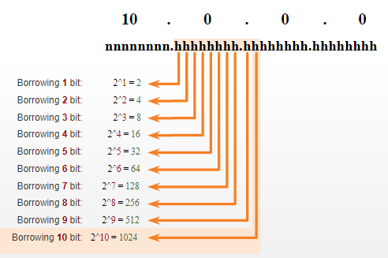
Подсеть с префиксом Slash 16 и Slash 8. Создайте 1000 подсетей с префиксом Slash 8.
Рассмотрим небольшого интернет-провайдера, которому требуется 1000 подсетей для своих клиентов, использующих сетевой адрес 10.0.0.0/8, что означает, что в сетевой части доступно 8 бит и 24 бита хоста для заимствования для подсетей.
На рисунке показано количество подсетей, которые можно создать при заимствовании бит из второго и третьего.
Обратите внимание, что теперь можно заимствовать до 22 бит хоста (т.е. последние два бита заимствовать нельзя).
Чтобы удовлетворить потребность в 1000 подсетях для предприятия, необходимо будет заимствовать 10 бит (т.е. 2 ¹⁰ =1024 подсетей) (всего 128 подсетей)
Notes:
11 – Адресация IPv4
11.6 – Подсеть с префиксом Slash 16 и Slash 8
11.6.3 – Создание 1000 подсетей с префиксом Slash 8

Slide 37
Подсеть с префиксом Slash 16 и Slash 8 Video – Подсеть через несколько октетов
В этом видео будет продемонстрировано создание подсетей из нескольких октетов.
Notes:
11 – Адресация IPv4
11.6 – Подсеть с префиксом Slash 16 и Slash 8
11.6.4 – Видео – Подсеть в нескольких октетах
11.6.5 – Задание – Расчет маски подсети

Slide 38
Подсеть с префиксом Slash 16 и Slash 8. Лабораторная работа – Расчет подсетей IPv4
В этой лабораторной работе вы выполните следующие задачи:
Часть 1: Определение подсетей IPv4-адресов
Часть 2: Расчет подсетей IPv4-адресов
Notes:
11 – Адресация IPv4
11.6 – Подсеть с префиксом Slash 16 и Slash 8
11.6.6 – Лабораторная работа – Расчет подсетей IPv4

Slide 39
11.7 Подсеть для соответствия требованиям
Notes:
11 – Адресация IPv4
11.7 – Подсеть для соответствия требованиям

Slide 40
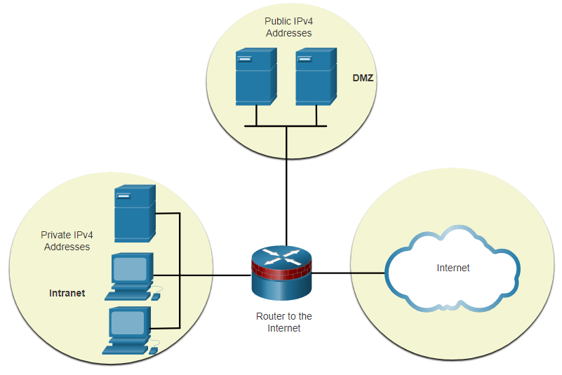
Подсеть для соответствия требованиям Подсеть Частное и публичное адресное пространство IPv4
Корпоративные сети будут иметь:
Интранет — внутренняя сеть компании, обычно использующая частные адреса IPv4.
DMZ – Серверы компаний, выходящие в интернет. Устройства в DMZ используют публичные адреса IPv4.
Компания может использовать 10.0.0.0/8 и подсеть на границе сети /16 или /24.
Устройства DMZ должны быть настроены с использованием публичных IP-адресов.
Notes:
11 – Адресация IPv4
11.7 – Подсеть для соответствия требованиям
11.7.1 – Частное и публичное адресное пространство IPv4 подсети

Slide 41
Подсеть для соответствия требованиям Минимизируйте неиспользуемые адреса IPv4 хоста и максимизируйте подсети
При планировании подсетей необходимо учитывать два фактора:
Количество адресов хостов, необходимых для каждой сети
Необходимое количество отдельных подсетей
Длина префикса | Маска подсети | Маска подсети в двоичном формате (n = сеть, h = хост) | # подсетей | # хостов
/25 | 255.255.255.128 | нннннннннннннннннннннннннннннннннннннннннннннннннннннннннннн н хххххх 11111111.11111111.11111111. 1 0000000 | 2 | 126
/26 | 255.255.255.192 | нннннннннннннннннннннннннннннннннннннннннннннннннннннннннннн nn ххххх 11111111.11111111.11111111. 11 000000 | 4 | 62
/27 | 255.255.255.224 | нннннннннннннннннннннннннннннннннннннннннннннннннннннннннннн ннн ххххх 11111111.11111111.11111111. 111 00000 | 8 | 30
/28 | 255.255.255.240 | нннннннннннннннннннннннннннннннннннннннннннннннннннннннннннн нннн хххх 11111111.11111111.11111111. 1111 0000 | 16 | 14
/29 | 255.255.255.248 | нннннннннннннннннннннннннннннннннннннннннннннннннннннннннннн нннн ххх 11111111.11111111.11111111. 11111 000 | 32 | 6
/30 | 255.255.255.252 | нннннн.нннннн.нннннн. ннннн чч 11111111.11111111.1111111. 111111 00 | 64 | 2
Notes:
11 – Адресация IPv4
11.7 – Подсеть для соответствия требованиям
11.7.2 – Минимизируйте неиспользуемые адреса IPv4 хоста и максимизируйте подсети

Slide 42
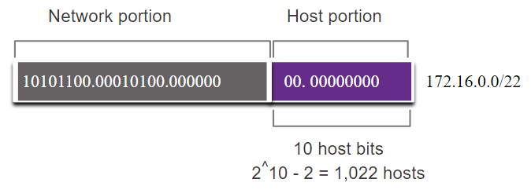
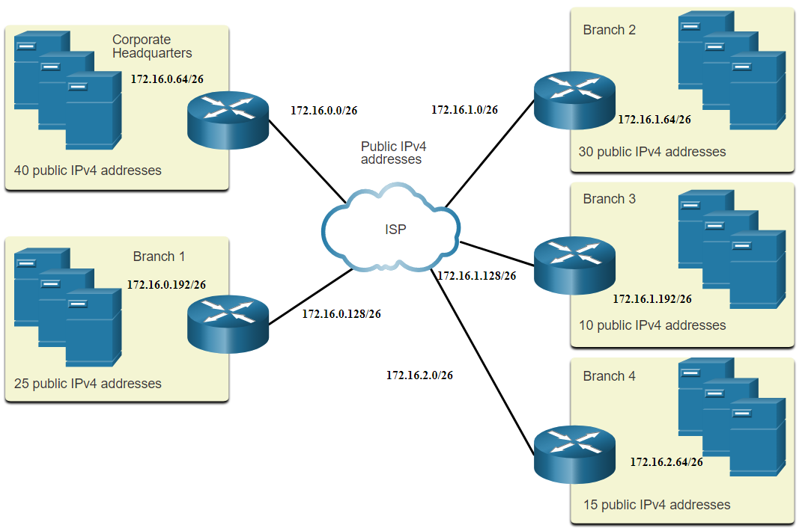
подсети для соответствия требованиям : эффективное разбиение на подсети IPv4
В этом примере корпоративному центральному офису был выделен публичный сетевой адрес 172.16.0.0/22 (10 бит хоста) его интернет-провайдером, предоставляющим 1022 адреса хостов.
Имеется пять сайтов и, следовательно, пять подключений к Интернету, что означает, что организации требуется 10 подсетей, причем для самой большой подсети требуется 40 адресов.
Было выделено 10 подсетей с маской подсети /26 (т.е. 255.255.255.192).
Notes:
11 – Адресация IPv4
11.7 – Подсеть для соответствия требованиям
11.7.3 – Пример: эффективное разбиение IPv4 на подсети
11.7.4 – Задание – Определить количество заимствуемых битов

Slide 43
Подсеть для соответствия требованиям Pack Tracer – Сценарий подсетей
В этом Packet Tracer вы будете делать следующее:
Разработать схему IP-адресации
Назначьте IP-адреса сетевым устройствам и проверьте подключение
Notes:
11 – Адресация IPv4
11.7 – Подсеть для соответствия требованиям
11.7.5 – Packet Tracer – Сценарий подсетей

Slide 44
11.8 МНСМ
Notes:
11 – Адресация IPv4
11.8 – МНЛС

Slide 45
VLSM – Основы VLSM
В этом видео объясняются основы VLSM.
Notes:
11 – Адресация IPv4
11.8 – МНЛС
11.8.1 – Видео – Основы VLSM

Slide 46
Видео VLSM – Пример VLSM
В этом видео будет продемонстрировано создание подсетей, соответствующих потребностям сети.
Notes:
11 – Адресация IPv4
11.8 – МНЛС
11.8.2 – Видео – Пример VLSM

Slide 47
Сохранение IPv4-адресов VLSM
Учитывая топологию, требуется 7 подсетей (т. е. четыре локальных сети и три глобальных канала), а наибольшее количество хостов находится в здании D — 28 хостов.
Маска /27 обеспечит 8 подсетей по 30 IP-адресов хостов и, следовательно, поддержит эту топологию.
Notes:
11 – Адресация IPv4
11.8 – МНЛС
11.8.3 – Сохранение адресов IPv4

Slide 48
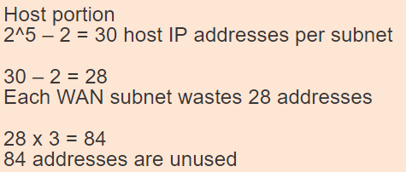
VLSM IPv4 (продолжение)
Однако для соединений WAN «точка-точка» требуется только два адреса, поэтому тратится по 28 адресов, что в общей сложности дает 84 неиспользуемых адреса.
Применение традиционной схемы подсетей в этом сценарии не очень эффективно и расточительно.
VLSM был разработан для того, чтобы избежать ненужной траты адресов, позволяя нам разбивать подсети на подсети.
Notes:
11 – Адресация IPv4
11.8 – МНЛС
11.8.3 – Сохранение адресов IPv4

Slide 49
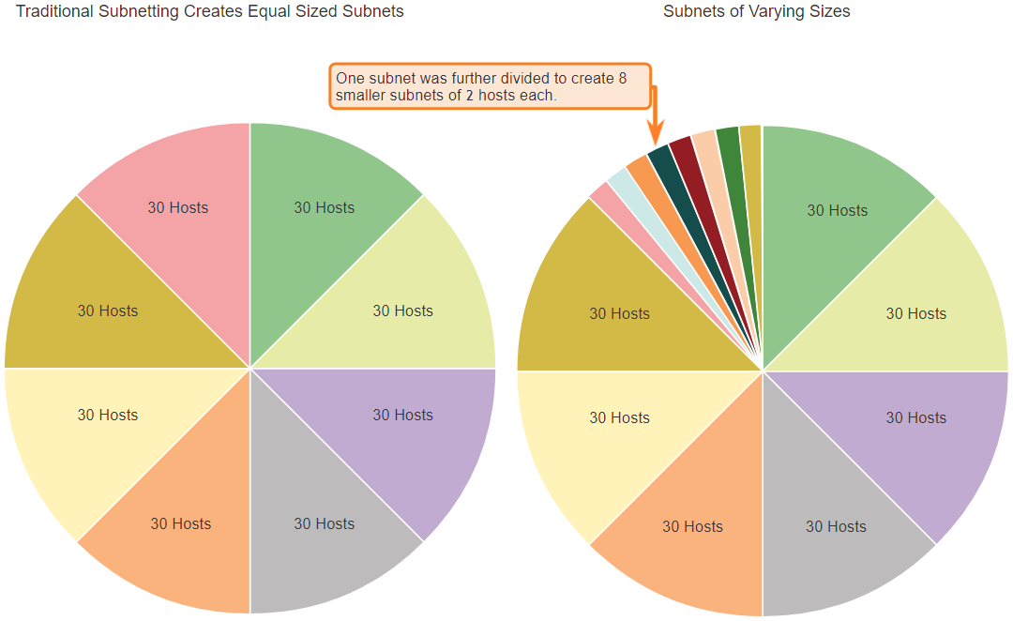
ВЛСМ ВЛСМ
Слева показана традиционная схема разбиения на подсети (т. е. та же маска подсети), а справа показано, как можно использовать VLSM для разбиения подсети на подсети и разделить последнюю подсеть на восемь /30 подсетей.
При использовании VLSM всегда начинайте с удовлетворения требований к хосту самой большой подсети и продолжайте разбиение на подсети до тех пор, пока не будут удовлетворены требования к хосту самой маленькой подсети.
Полученная топология с применением VLSM.
Notes:
11 – Адресация IPv4
11.8 – МНЛС
11.8.4 – ВЛСМ

Slide 50
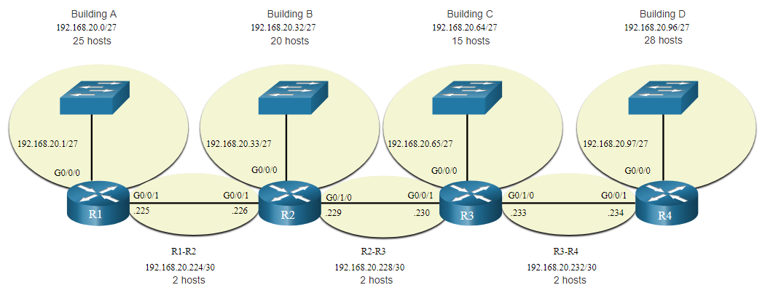
Назначение адреса топологии VLSM VLSM
Используя подсети VLSM, можно адресовать локальные сети и межмаршрутизаторные сети без ненужных потерь, как показано на схеме логической топологии.
Notes:
11 – Адресация IPv4
11.8 – МНЛС
11.8.5 – Назначение адреса топологии VLSM
11.8.6 – Деятельность – Практика VLSM

Slide 51
11.9 Структурированный дизайн
Notes:
11 – Адресация IPv4
11.9 – Структурированный дизайн

Slide 52
Структурированное проектирование IPv4-сетевого адресного планирования
Планирование IP-сети имеет решающее значение для разработки масштабируемого решения для корпоративной сети.
Чтобы разработать схему адресации всей сети IPv4, вам необходимо знать, сколько подсетей необходимо, сколько хостов требуется для конкретной подсети, какие устройства входят в подсеть, какие части вашей сети используют частные адреса, а какие — публичные, а также многие другие определяющие факторы.
Изучите потребности организации в использовании сети и то, как будут структурированы подсети.
Проведите исследование требований к сети, рассмотрев всю сеть и определив, как будет сегментирована каждая область.
Определите, сколько подсетей необходимо и сколько хостов в каждой подсети.
Определите пулы адресов DHCP и пулы VLAN уровня 2.
Notes:
11 – Адресация IPv4
11.9 – Структурированный дизайн
11.9.1 – Планирование сетевых адресов IPv4

Slide 53
Назначение адреса устройства структурированного дизайна
В сети существуют различные типы устройств, которым требуются адреса:
Клиенты конечных пользователей – большинство используют DHCP для уменьшения количества ошибок и нагрузки на персонал сетевой поддержки. Клиенты IPv6 могут получать информацию об адресах с помощью DHCPv6 или SLAAC.
Серверы и периферийные устройства — они должны иметь предсказуемый статический IP-адрес.
Серверы, доступные из Интернета . Серверы должны иметь публичный адрес IPv4, доступ к которому чаще всего осуществляется с помощью NAT.
Промежуточные устройства . Устройствам назначаются адреса для управления сетью, мониторинга и безопасности.
Шлюз . Маршрутизаторы и межсетевые экраны являются шлюзами для хостов в этой сети.
При разработке схемы IP-адресации обычно рекомендуется иметь готовый шаблон распределения адресов для каждого типа устройств.
Notes:
11 – Адресация IPv4
11.9 – Структурированный дизайн
11.9.2 – Назначение адреса устройства

Slide 54
Структурированный проектный пакет Tracer – Практика проектирования и внедрения VLSM
В этом Packet Tracer вы будете делать следующее:
Изучите требования к сети
Разработка схемы адресации VLSM
Назначьте IP-адреса устройствам и проверьте подключение
Notes:
11 – Адресация IPv4
11.9 – Структурированный дизайн
11.9.3 – Packet Tracer – Практика проектирования и внедрения VLSM

Slide 55
11.10 Практика и тесты по модулю
Notes:
11 – Адресация IPv4
11.10 Практика и тесты по модулю

Slide 56
Структурированный проект Packet Tracer – Разработка и реализация схемы адресации VLSM
В этом Packet Tracer вы будете делать следующее:
Разработать схему IP-адресации VLSM с учетом требований
Настройте адресацию на сетевых устройствах и хостах
Проверьте IP-подключение
При необходимости устраните неполадки с подключением.
Notes:
11 – Адресация IPv4
11.10 – Структурированный дизайн
11.10.1 – Packet Tracer – Разработка и реализация схемы адресации VLSM

Slide 57
Структурированный проект Packet Tracer – Разработка и реализация схемы адресации VLSM – Лабораторная работа по физическому режиму – Разработка и реализация схемы адресации VLSM
В ходе выполнения упражнений физического режима Packet Tracer и лабораторной работы вам предстоит выполнить следующие задачи:
Изучите требования к сети
Разработка схемы адресации VLSM
Подключите кабель и настройте сеть IPv4
Notes:
11 – Адресация IPv4
11.10 – Структурированный дизайн
11.10.2 – Packet Tracer и лабораторная работа – Разработка и реализация схемы адресации VLSM

Slide 58
Практика и тест по модулю Что я узнал в этом модуле?
Структура IP-адресации состоит из 32-битного иерархического сетевого адреса, который идентифицирует сетевую и хостовую части. Сетевые устройства используют процесс, называемый ANDing, используя IP-адрес и связанную с ним маску подсети для идентификации сетевой и хостовой частей.
Пакеты назначения IPv4 могут быть одноадресными, широковещательными и многоадресными.
Существуют глобально маршрутизируемые IP-адреса, назначаемые IANA, а также три диапазона частных сетевых IP-адресов, которые не могут маршрутизироваться глобально, но могут использоваться во всех внутренних частных сетях.
Уменьшите количество крупных широковещательных доменов, используя подсети, чтобы создать более мелкие широковещательные домены, сократить общий сетевой трафик и повысить производительность сети.
Создайте подсети IPv4, используя один или несколько битов хоста в качестве сетевых битов. Однако сети проще всего разбить на подсети на границе октета /8, /16 и /24.
Более крупные сети можно разбить на подсети на границах /8 или /16.
Используйте VLSM для сокращения количества неиспользуемых адресов хостов в каждой подсети.
Notes:
11 – Адресация IPv4
11.10 – Структурированный дизайн
11.10.3 – Чему я научился в этом модуле?

Slide 59
Практика и тест по модулю Что я узнал в этом модуле? (Продолжение)
VLSM позволяет разделить сетевое пространство на неравные части. Всегда начинайте с удовлетворения требований хоста самой большой подсети. Продолжайте разбиение на подсети до тех пор, пока не будут удовлетворены требования хоста самой маленькой подсети.
При проектировании схемы сетевой адресации учитывайте внутренние, DMZ и внешние требования. Используйте согласованную схему внутренней IP-адресации с установленным шаблоном того, как адреса выделяются каждому типу устройств.
Notes:
11 – Адресация IPv4
11.10 – Структурированный дизайн
11.10.3 – Чему я научился в этом модуле? (Продолжение)
11.10.4 – Тест по модулю – Адресация IPv4

Slide 60
Модуль 11: Новые термины и команды адресации IPv4
длина префикса логическое И сетевой адрес широковещательный адрес первый пригодный для использования адрес последний используемый адрес одноадресная, широковещательная и многоадресная передача частные адреса публичные адреса Трансляция сетевых адресов (NAT) петлевые адреса Адреса автоматической частной IP-адресации (APIPA) классовая адресация (класс A, B, C, D и E) | Управление по распределению номеров в Интернете (IANA) Региональные интернет-регистраторы (RIR) AfriNIC, APNIC, ARIN, LACNIC и RIPE NCC широковещательные домены подсети граница октета Маска подсети переменной длины (VLSM)

